Slide 1
Использование элементов образовательной кинезиологии в работе с детьми дошкольного возраста в условиях ДОУ
Подготовила педагог-психолог МБДОУ №866, канд.психол.наук
Кулаковская В.И

Slide 2
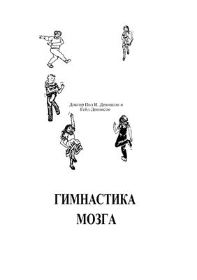
Основателями образовательной кинезиологии считаются Пол и Гейл Деннисон
80-е годы прошлого столетия П. Деннисоном была разработана так называемая программа «Нейрогимнастики» -«Гимнастика мозга», которая объединила работы исследователей из области нейропсихологии, нейрофизиологии, прикладной кинезиологии, психологии психотерапии , педагогики, и, даже офтальмологии

Slide 3
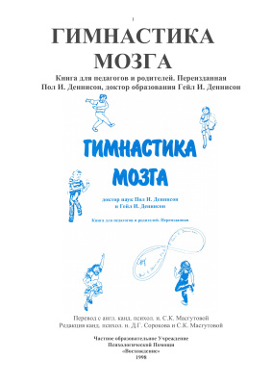

Slide 4
Используемые понятия
Кинезиология
буквально, изучение движений тела, – это целостный подход к балансированию движения и взаимодействий человеческих энергетических систем
Образовательная кинезиология
это специально организованная система движений, оптимизирующих деятельность мозга и тела для гармоничного развития и самореализации личности

Slide 5
Образовательная кинезиология
используется в педагогических целях для улучшения обучения, в частности чтения, письма, математики, запоминания и пр.
Сегодня образовательная кинезиология применяется в более чем 80 странах как методика, поддерживающая процессы обучения.
Имеет широкое практическое применение в:
детских садах;
школах;
высших учебных заведениях;
в образовательных центрах для детей с проблемами в обучении и поведении;
в работе с детьми с ОВЗ
с одаренными детьми

Slide 6
Основа методики - современные знания о строении и функционировании головного мозга, о связи работы мозга и движений тела.

Slide 7
Роль мозолистого тела
Работа мозга складывается из деятельности двух полушарий, связанных между собой системой нервных волокон, которая называется мозолистое тело
Мозолистое тело необходимо для координации роботы головного мозга и передачи информации из одного полушария головного мозга. в другое. Когда они функционируют вместе, то взаимодействие между ними, осуществляемое через мозолистое тело – своеобразный мост между правым и левым полушариями, улучшается.

Slide 8
Образовательная кинезиология направлена на
налаживание связей между полушариями головного мозга и отдельными зонами и участками;
оживление функций мозга и формирование новых нейронных связей, (создание условий для его созревания);
улучшение энергетического обмена в мозге;
повышение тонуса организма;
интеграцию между телом, мозгом и сенсорными органами;
создание эмоционального баланса.

Slide 9
Развитие межполушарного взаимодействия - основа интеллектуального развития ребенка
Нарушение в работе межполушарных связей ведет к ошибкам в формировании пространственных ориентаций, страдает адекватное эмоциональное реагирование, координация работы зрительного и аудиального восприятия.

Slide 10
Растяжки
Упражнения на мелкую моторику
Дыхательные упражнения
Комплекс кинезиологических упражнений
Упражнения для координации глаз и рук
Упражнения для всех групп мышечной системы
Упражнения на релаксацию

Slide 11
Использование упражнений образовательной кинезиологии позволяет:
снижать усталость, утомляемость и раздражительность;
повышать концентрацию и умственную работоспособность;
улучшать память (особенно зрительную);
стимулировать развитие слуха и речи;
улучшать концентрацию, объем и переключение внимания, повысить способность к произвольному контролю
развивать способы и формы мыслительной деятельности;
развивать восприятие, пространственные представления, воображение;
Развивать мелкую и крупную моторику, зрительно-моторную координацию;
улучшать психоэмоциональное состояние.

Slide 12
Использование кинезиологических упражнений в разных видах образовательной деятельности
В физическом развитии
упражнения на координацию между конечностями, глазами, головой:
-асимметричные движения (одна рука гладит – другая бьет),
-движения, выполняемые с закрытыми глазами (дотронуться до носа, уха, постоять на одной ноге),
-движения, выполняемые сначала поочередно рукой или ногой, и затем – вместе обеими.

Slide 13
Использование кинезиологических упражнений в разных видах образовательной деятельности (в физическом развитии)

Slide 14
Использование кинезиологических упражнений в разных видах образовательной дейтельности
Упражнения в рисовании:
рисования одной и(или) обеими в зеркальном отображении;
рисование с закрытыми глазами;
обведение контура в одном, а затем в другом направлении каждой рукой по очереди.

Slide 15
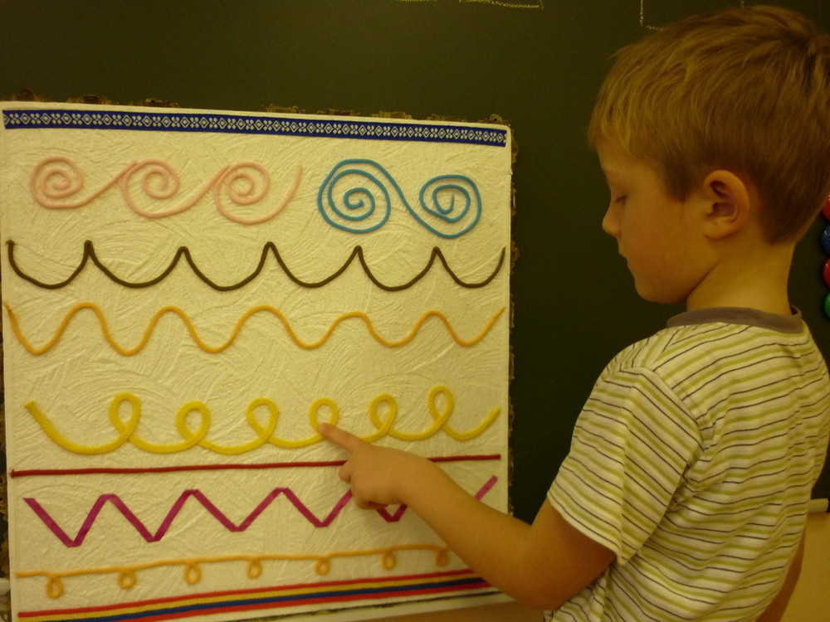
Использование Использование кинезиологических упражнений в разных видах образовательной деятельности
В речевом развитии
Игры и упражнения направленные на улучшение моторики мелких мышц и ловкости пальцев.

Slide 16
Использование кинезиологических упражнений в разных видах образовательной деятельности

Slide 17
Использование кинезиологических упражнений в коррекционной работе специалистов (психологов, логопедов, дефектологов)

Slide 18
Использование кинезиологических упражнений в коррекционной работе специалистов (психологов, логопедов, дефектологов)

Slide 20
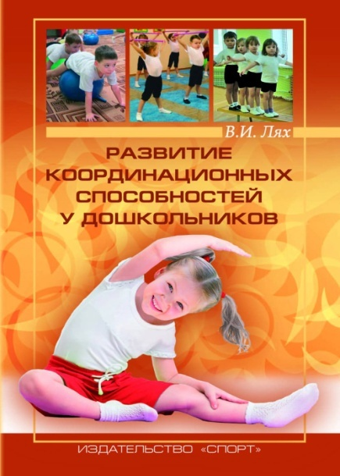
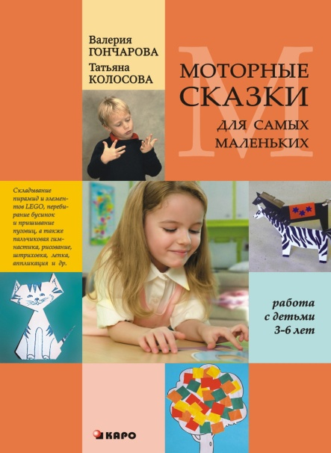
Литература

Slide 21
Спасибо за внимание!

